Slide 1
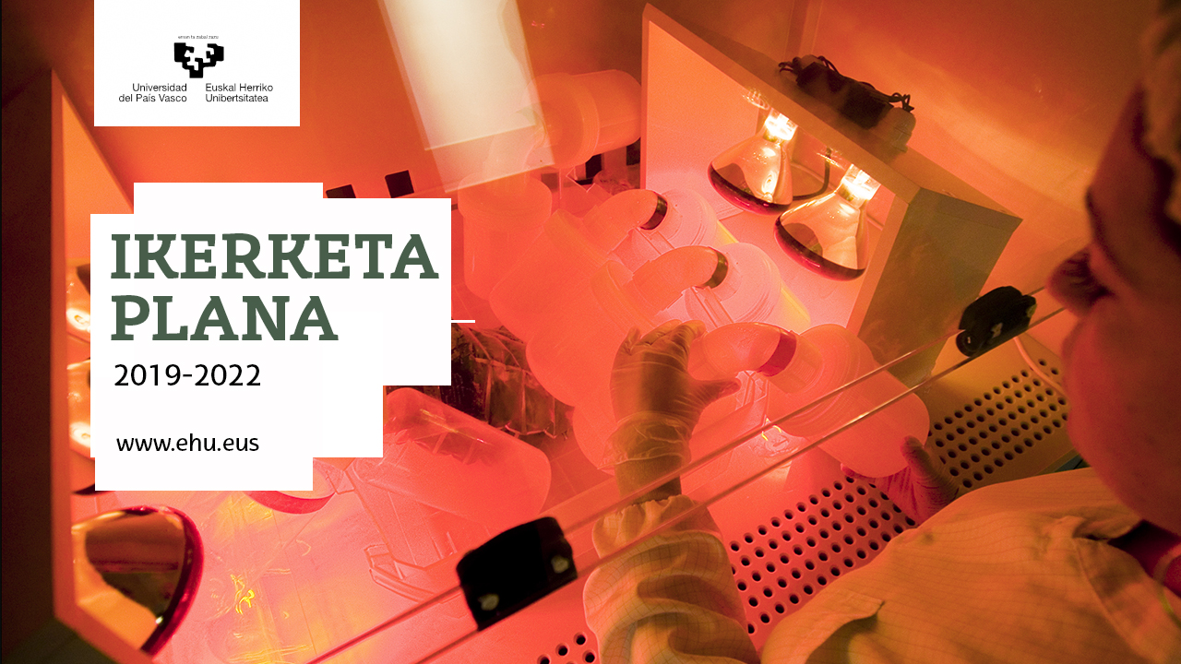



IKERKETA PLANA
PLAN DE INVESTIGACIÓN
2019-2022
www.ehu.eus

Slide 2
Ikuspegia
5
26
UPV/EHUren nazioarteko ikertzaile profila bultzatzea gizarte, ekonomia eta ingurumen erronka berriei aurre egiteko, jakintzaren bidez gizartea eraldatzeko eginkizunean lidergo bokazioa edukita.
ERRONKA
RETOS
ADIERAZLE
INDICADORES
55
EKINTZA
ACCIONES
4
25
HELBURU
OBJETIVOS
ARDATZ ESTRATEGIKO
EJES ESTRATEGICOS

Slide 3

Erronkak
1) Ikertzaile berriei eta prestatzen ari diren ikertzaileei laguntzea, eta ikertzeko kultura sustatzea.

Slide 4

Erronkak
2) Euskal Herriarekin konprometitutako jakintza eta berrikuntza bultzatzea, eta horretarako ikerketa unibertsitateko prestakuntzan giltzarria izatea.

Slide 5


Erronkak
3) Diziplina anitzeko eta mugako ikerketa sustatzea, jarduera zientifiko eta teknologikoaren nazioartekotzea areagotzen laguntzeko.
4) Gure unibertsitateak nazioartean duen posizioa indartzea.

Slide 6

Erronkak
5) UPV/EHUren lidergoa indartzea, jakintza sortzeko eta transferitzeko eragile gisa eta euskal gizartearekin lankidetzan aritzeko eragile gisa, gizartearen lehiakortasuna eta garapena hobetzeko.

Slide 7
I. Ardatz estrategikoa: Helburuak
Garapen profesionala
Irakasle-ikertzaileen ikerketa ibilbiderako eredu bat sustatzea, ahaleginean, konpromisoan eta bikaintasunean oinarrituta.
Irakasle-ikertzaileen eta AZPko langileen belaunaldi aldaketa egokia lortzea.
Talentua sortzeko, zaintzeko eta erakartzeko politika proaktibo bat garatzea.
AZPko laguntza langileen ibilbide profesionalaren eredu bat bultzatzea.
UPV/EHU osatzen duten pertsonen konpromisoa sustatzea ikerketarekiko eta gizarte, teknologia eta giza garapenarekiko.
Berdintasuna eta genero ikuspegia ikerketan sustatzea.

Slide 8

II. Ardatz estrategikoa: Helburuak
Ikerketa egituratzea
Ikertaldeak maila lehiakorrean kokatzea nazioartean, dagokien jakintza arloan.
Ikertaldeen arteko lankidetza eta jakintza trukea sustatzea.
Ikerketari laguntzeko zerbitzuen antolakuntza malgua, egonkorra eta kalitatezkoa bultzatzea.
Harreman eta lankidetza eredu berriak sustatzea I+G+Bren arloko beste eragile batzuekin eta, bereziki, EHU taldearekin.
Ikerketa UPV/EHUren oinarrizko jarduera bihurtzen laguntzea, irakasle-ikertzaile guztiak jarduera horri lotuz.
Euskarari eta euskal kulturari buruzko ikerketak sustatzea, eta euskaraz eginiko ikerketaren dibulgazioa bultzatzea.
Ikerketaren eta irakaskuntzaren arteko harremana sustatzea, ikertaldeen jarduera geletara eramanda edo ikasleen sormen zientifikoa bultzatuta.

Slide 9
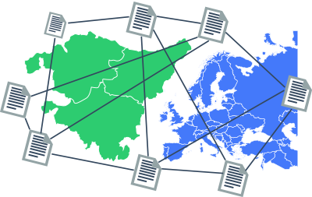
III. Ardatz estrategikoa: Helburuak
Nazioartean proiekzioa izango duen jakintza sortzea
Nazioartean erreferentziazkoak diren argitalpenen kopurua eta kalitatea areagotzea, jakintza arlo guztietan.
Unibertsitatearen posizioa hobetzea, ikerketako nazioarteko ranking jakin batzuetan.
UPV/EHUren nazioarteko posizioa eta ikusgarritasuna bultzatzea.
UPV/EHUren parte hartzea eta lidergoa areagotzea, Europako eta nazioarteko proiektuetan, eta bikaintasun partzuergo nahiz sareetan parte hartzea.
Irakasle-ikertzaileen nazioarteko mugikortasuna eta UPV/EHUn nazioarteko ikertzaileen presentzia bultzatzea.

Slide 10
IV. Ardatz estrategikoa: Helburuak
Jakintzaren transferentzia
Lurraldearekiko lankidetza kultura sustatzea.
Hazkunde adimendunean eta jasangarrian laguntzea, Euskal Herriaren garapenerako.
Interes publikoko proiektuak eta ekimenak bultzatzea, gizartearen ekarpenen bidez finantzatu badaitezke (babesletza eta mezenasgo programak).
Jakintzaren transferentziaren kultura bultzatzea, ikertzaileen eta ikasleen artean.
Aliantza estrategikoen bidez lurraldean aplikatutako ikerketa transferentziaren ahalmena eta gizarte inpaktua areagotzea.
UPV/EHUko jakintza eta gaitasun zientifiko-teknologikoak egitura sozioekonomikora hurbiltzea.
Kultura ekintzailea sustatzea, unibertsitateko kide guztien artean.
University
Knowledge
Society

Slide 11
Adierazleak
ZK. | Adierazlea | 2016ko datua | 2022ko helburua
1 | Doktore aurreko laguntzen onuradunen kop. | 217 | 247
2 | Doktore ondoko laguntzen onuradunen kop. | 59 | 70
3 | Defendatutako tesien kop. | 574 | 400
4 | Nazioarteko tesien kop. | 171 | 136
5 | Enpresekin eta beste erakunde batzuekin lankidetzan egindako tesien kop. | 266 | 240
6 | Mugikortasun programetan (4 astetik gorako egonaldiak) parte hartzen duten irakasle-ikertzaileen kop. | 125 | 140
7 | Marie-Curie programatik etorritako (4 astetik gorako egonaldiak) ikertzaileen kop. | 36 | 45
8 | Ikerketako Europako Kontseiluan (IEK) eskuratutako laguntzen kop. | 2 | 8⁽¹⁾
9 | Aitorpena jaso duten ikertaldeen kop. | 282 | 300
10 | Ikerketan eta transferentzian laguntzeko zerbitzu orokorrei (ENAC, AENOR) lotuta lortu diren akreditazio eta ziurtagirien kop. | 18 | 27
11 | Unibertsitatearen H indizea | 184 | 247
12 | CNEAIk edo Unibasq-ek akreditatutako ikerketa tarteen kop. | 4.351 | 4.620
13 | Argitalpen zientifikoen (WoS) kop. | 2.818 | 3.034

Slide 12
Adierazleak
ZK. | Adierazlea | 2016ko datua | 2022ko helburua
14 | Argitalpen zientifikoen (Scopus) kop. | 2.648 | 3.132
15 | Argitalpen % lehen kuartilean (WoS) | %56,8 | %60,0
16 | Argitalpen % lehen kuartilean (Scopus) | %63,3 | %60,0
17 | Nazioarteko baterako argitalpenen %(Scopus) | %51,8 | %50,0
18 | Nazioarteko baterako argitalpenen %(WoS) | %52,3 | %50,0
19 | Nazioartekoak ez diren deialdietan ekuratutako itzulketak (M€) | 17,0 | 78,8⁽¹⁾
20 | Horizon 2020 edo nazioarteko beste deialdi batzuetan lortutako itzulketak (M€) | 7,0 | 31,4⁽¹⁾
21 | Patenteen edo ustiapen lizentzien kopurua, titulartasun propiokoak direnean edo haien lorpenean esku hartze erabakigarria egin denean. | 5 | 7
22 | Enpresekin izenpetutako kontratuetan parte hartzen ari diren ikertzaileen kop. | 411 | 490
23 | Enpresa izaera ez duten erakundeekin izenpetutako kontratuetan parte hartzen ari diren ikertzaileen kop. | 162 | 200
24 | Kontratupeko diru sarrerak (M€) | 8,0 | 39,4⁽¹⁾
25 | Unibertsitateak azken lau urteetan sortutako spin-offen kop. | 53 | 62
26 | Unibertsitateak azken lau urteetan sortutako enpresetan dauden enpleguen kop. | 65 | 88
 | 1. oharra: lau urteetarako metatutako balioak.

Slide 13

Eskerrik asko!

